Slide 1
SHIFT
Structured Healthcare InFormation Transmural, met als (eerste) doel “gestandaardiseerde deling van antecedenten tussen ziekenhuizen, ziekenhuisnetwerken, transmuraal”

Slide 2


Slide 3
SHIFT
Doel / Objectif
Value Proposition
Gekende allergieën/antecedenten bij opname/consultatie structureren en coderen
Externaliseren uit ziekenhuis EPD via FHIR caresets
Opvragen van deze informatie via FHIR caresets faciliteren via CoZo
Visualiseren en integreren in bestaande CoZo HUB
De SNOMED gestructureerde data kan herbruikt worden in alle aangesloten doelsystemen die dit via FHIR bevragen
Ook een directe meerwaarde voor alle non-FHIR ready actoren door de visualisatie via CoZo samen met de rest van de beschikbare informatie

Slide 4
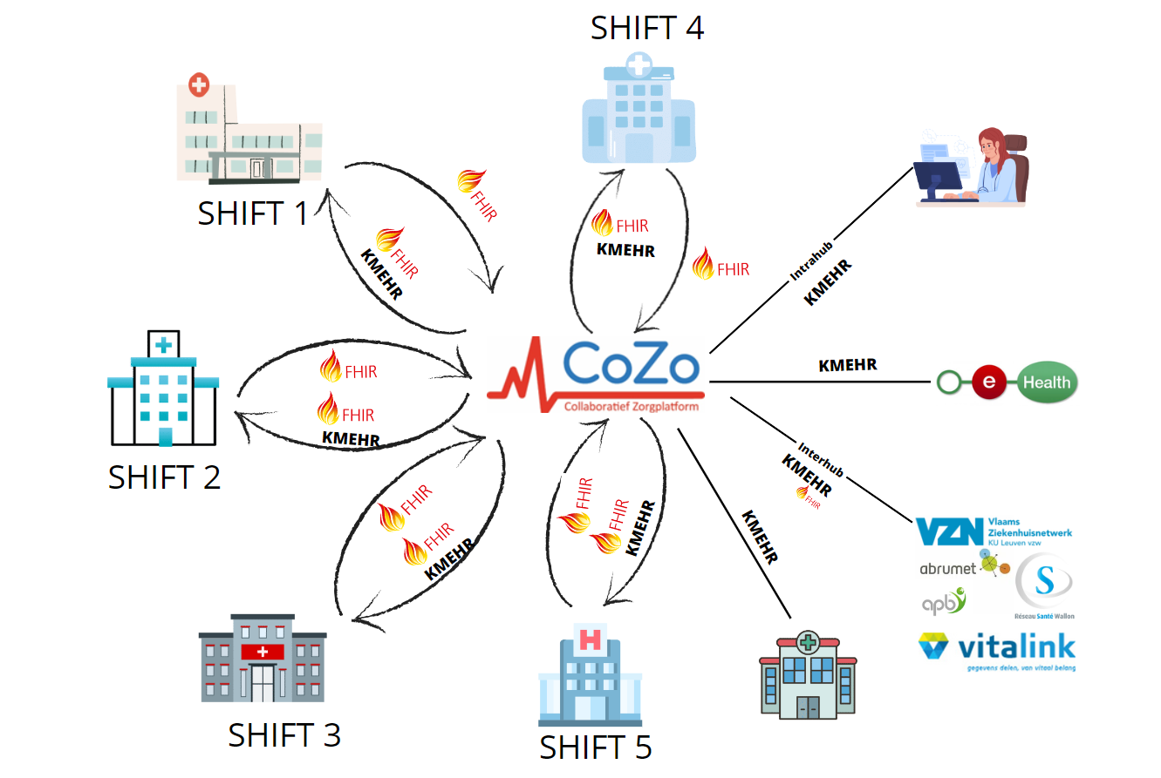
SHIFT

Slide 5
SHIFT
Solution
Challenges
Via verschillende werkgroepen (structurering, codering en centrale componenten)
Zoveel mogelijk steunen en herbruiken van reeds opgedane kennis in het terrein (SNOMED, FHIR, architectuur)
Eerste concrete stap is een FHIR Cookbook voor de SHIFT partners om uniforme implementatie te garanderen
Volledige allignatie met de evoluties van de caresets en nationale profielen
Versturing van gestructureerde informatie tussen EPD systemen momenteel zeer zwak
Gestructureerde incorporatie en hergebruik in opvragende EPD’s momenteel quasi onmogelijk
Lange doorlooptijd voor alle bronnen ooit volledig FHIR capable gaan zijn

Slide 6
Closing statement
Versnelling brengen in de evolutie van KMEHR naar een toekomstgerichte schaalbare FHIR architectuur gebaseerd op internationele standaarden (LOINC, SNOMED-CT, UCUM) en volledig gestructureerde inhoud

